Slide 1
Banco de Dados – Ciência da Computação
Álgebra Relacional
Prof. Mariane Moreira
mariane.souza@unifal-mg.edu.br
Universidade Federal de Alfenas
Instituto de Ciências Exatas
Departamento de Ciência da Computação

Slide 2
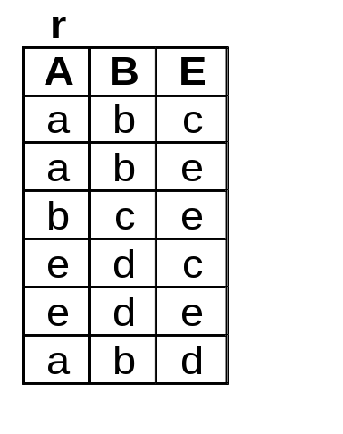
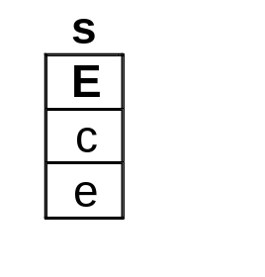
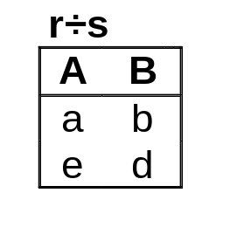
Álgebra Relacional - divisão
Divisão
  r/s ou r ÷ s
É uma operação que produz como resultado a projeção dos elementos da primeira relação (r) que se relacionam com TODOS os elementos da segunda relação (s)‏.
÷
=
*Os elementos
de s devem estar
contidos em r

Slide 3
Álgebra Relacional - divisão
Ex: Deseja-se consultar os clientes que tem uma conta em todas as agências localizadas no Brooklyn:
Divisão é uma operação que
produz como resultado
a projeção dos
elementos da primeira
relação (r) que se
relacionam com TODOS
os elementos da segunda
relação (s)‏.
  agência (nmAgencia, cidAgência, ativo)‏
  cliente (nmCliente, rua, cidCliente)‏
  conta (numConta, nmAgencia, saldo)‏
  contaCliente (nome_cliente, numConta)‏
  Informações das contas dos clientes:
_{contaCliente} ⋈_{Conta}
  Agências localizadas no Brooklyn (números):
  ∏_{nmAgencia}(σ _{cidAgência = “Brooklyn”} (agencia)‏)

Slide 4
Álgebra Relacional - divisão
Ex: Deseja-se consultar os clientes que tem uma conta em todas as agências localizadas no Brooklyn:
  Agências localizadas no Brooklyn:
  s ← ∏_{nmAgencia}(σ _{cidAgência = “Brooklyn”} (agencia)‏)
  Informações das contas dos clientes
_{contaCliente} ⋈ _{Conta}
  Nome dos clientes e número da agencia dos clientes que tem conta:
r ← ∏_{nmCliente,nmAgencia}(contaCliente ⋈ Conta)‏
Necessário
Devido à
Operação de divisão...
(Atributos de s C r).

Slide 5
Álgebra Relacional - divisão
Ex: Deseja-se consultar os clientes que tem uma conta em todas as agências localizadas no Brooklyn:
∏_{nmCliente,nmAgencia}(contaCliente ⋈ Conta)‏
÷
  ∏_{nmAgencia}(σ _{cidAgência = “Brooklyn”} (agencia)‏)

Slide 6
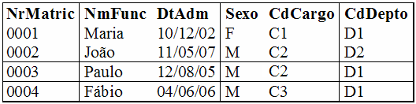
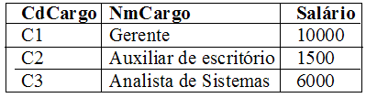
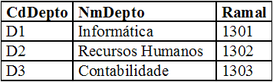
Álgebra Relacional - divisão – exemplos com BD Empresa
funcionario
cargo
departamento

Slide 7
Álgebra Relacional - divisão
Ex:
  Deseja-se consultar o nome dos departamentos que possuem todos os cargos.
    Para conhecer os cargos de um departamento é necessário fazer acesso à relação funcionário.
  Nome dos departamentos com os códigos dos cargos dos funcionários
    Π_{CdCargo, NmDepto}(depto ⋈ funcionario)
  Código de todos os cargos
      Π _{CdCargo} ( cargo )‏
  Resultado:
    Π _{NmDepto, CdCargo} (depto ⋈ funcionario) ÷ Π _{CdCargo} (cargo)

Slide 8
Álgebra Relacional - divisão
Resultado:
    _{CdCargo} ( cargo ) : c1,c2,c3
    (funcionário ⋈ depto) :
0001,Maria,10/12/02,F,C1,D1,Informatica,1301
0002,Joao, 11/05/07,M,C2,D2,Recursos Humanos,1302
0003,Paulo,12/08/05,M,C2,D1,Informatica,1301
0004,Fábio,04/06/06,M,C3,D1,Informatica,1301
    Π _{cdCargo,NmDpto}(funcionário ⋈ depto)‏
C1,Informatica
C2,Recursos Humanos
C2,Informatica
C3,Informatica
_{NmDepto, CdCargo} (depto ⋈ funcionário) ÷
_{CdCargo} (cargo) =
Informática

Slide 9
Álgebra Relacional – projeção generalizada
Extensão da operação projeção, permitindo que funções aritméticas sejam usadas na lista de projeção.
  Notação: Π_{F1, F2,..., Fn}(E)‏
    F₁, F₂,..., F_{n} é uma expressão aritmética envolvendo constantes e atributos no esquema de E
  Ex:
    Seja a relação:
      info_crédito(nome_cliente, limite, saldo_crédito)‏
    Se quisermos saber quanto mais uma pessoa pode gastar:
      Πnome_cliente, limite - saldo_credito(info_credito)‏
    Para renomear essa nova informação:
      Πnome_cliente,limite-saldo_credito as creditoDisponivel(info_credito)‏

Slide 10
Álgebra Relacional – funções agregadas
Funções que tomam uma coleção de valores e retornam um único valor como resultado.
As principais são:
  avg: valor médio
  min: valor mínimo
  max: valor máximo
  sum: soma dos valores
  count: número de valores
Notação: G_{F1, F2, ...Fn}(E)‏
  F1, F2 e FN são funções agregadas que consideram os atributos de E

Slide 11
Álgebra Relacional – funções agregadas
Ex. da função soma
G_{F1, F2, ...Fn}(E)‏
R = A, B,C
G_{sum(c)}(R)‏
A
B
C
α
α
β
β
α
β
β
β
7
7
3
10
sum(c )‏
27

Slide 12
Álgebra Relacional – funções agregadas
Exemplos:
G_{sum(saldo)} (conta)
G_{count(nome_agencia)}(conta)‏
sum
3500
count
5
G_{max(saldo)}(conta)‏
G_{count_distinct(nome_agencia)}(conta)‏
max
900
count
3
nome_agência
número_conta
saldo
Perryridge
Perryridge
Brighton
Brighton
Redwood
A-102
A-201
A-217
A-215
A-222
400
900
750
750
700

Slide 13
Álgebra Relacional – funções agregadas
Funções agregadas podem ser executadas considerando grupos de tuplas.
  Ex: qual a soma dos saldos de cada uma das agências?
  Neste caso, antes do operador sum, é necessário agrupar os registros pelo nome da agência.
nome_agência
número_conta
saldo
Perryridge
Perryridge
Brighton
Brighton
Redwood
A-102
A-201
A-217
A-215
A-222
400
900
750
750
700

Slide 14
Álgebra Relacional – funções agregadas
Notação:
  _{G1, G2 ..., GN} G_{F1, F2, ...Fn}(E)‏
    Ou seja: executar as operações F1, ..., FN em cada um dos grupos definidos por G1, ..., GN
  Os grupos são definidos em função dos valores de atributos.
_{Ex:}
_{nome_agencia}G (conta)‏
nome_agência
número_conta
saldo
Perryridge
Perryridge
Brighton
Brighton
Redwood
A-102
A-201
A-217
A-215
A-222
400
900
750
750
700
Grupo 1
Grupo 2
Grupo 3

Slide 15
Álgebra Relacional – funções agregadas
Então:
Qual a soma dos saldos de cada uma das agências?
_{nome_agencia}G_{sum(saldo)}(conta)‏
sum
1300
1500
700
nome_agência
número_conta
saldo
Perryridge
Perryridge
Brighton
Brighton
Redwood
A-102
A-201
A-217
A-215
A-222
400
900
750
750
700
Grupo 1
Grupo 2
Grupo 3

Slide 16
Álgebra Relacional – funções agregadas
É possível aplicar várias funções agregadas de uma só vez:
_{nome_agencia}G_{sum(saldo), max(saldo)}(conta)‏
Assim como um atributo, o resultado de uma função agregada também pode ser renomeado:
_{nome_agencia}G_{sum(saldo)as soma_saldos}(conta)‏

Slide 17
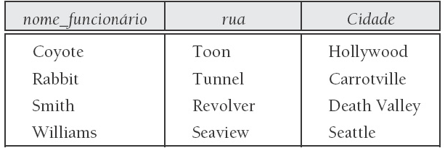
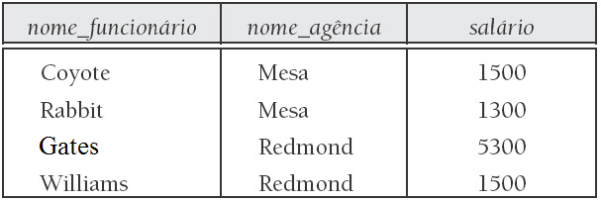
Álgebra Relacional – junção externa
É uma extensão da operação junção que evita perda de informações.
  Faz a junção natural e acrescenta ao resultado as tuplas de uma relação que não se relacionam com as tuplas da outra relação.
  Ex: Sejam as duas relações abaixo, funcionário e tempo_integral:

Slide 18
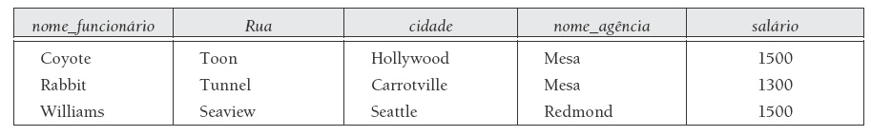
Álgebra Relacional – junção externa
funcionario
Ex. do resultado
de uma junção
natural.
tempoIntegral
funcionario
tempoIntegral

Slide 19
Álgebra Relacional – junção externa
Junção externa esquerda (primeira relação)‏
  Junção natural acrescida das tuplas da relação da esquerda que não estão relacionadas com a segunda relação.
funcionario
tempoIntegral

Slide 20
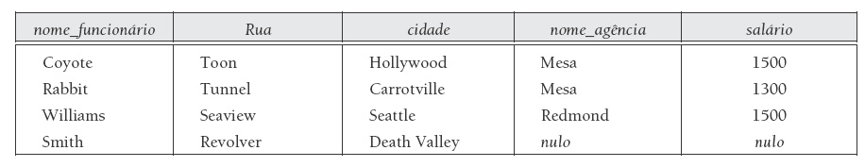
Álgebra Relacional – junção externa
funcionario
tempoIntegral
funcionario
tempoIntegral

Slide 21
Álgebra Relacional – junção externa
Junção externa direita (segunda relação)‏
  Junção natural acrescida das tuplas da relação da direita que não estão relacionadas com a primeira relação.
funcionario
tempoIntegral

Slide 22
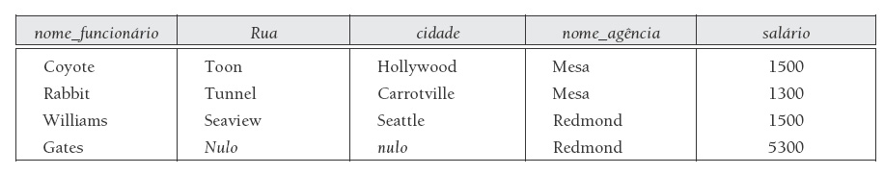
Álgebra Relacional – junção externa
funcionario
tempoIntegral
funcionario
tempoIntegral

Slide 23
Álgebra Relacional – junção externa
Junção externa completa
  Junção natural acrescida das tuplas das duas relações que não estão relacionadas.
funcionario
tempoIntegral

Slide 24
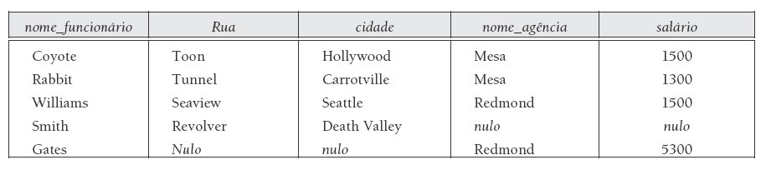
Álgebra Relacional – junção externa
funcionario
tempoIntegral
funcionario
tempoIntegral

Slide 25
Álgebra Relacional – operações de modificação
Além de consultas, é possível expressar ainda operações de modificação no banco de dados, utilizando álgebra relacional.
Tais operações são expressas usando o operador de atribuição (←):
    Exclusão
    Inserção
    Atualização

Slide 26
Álgebra Relacional – operações de modificação
Exclusão
  Notação: r ← r – E
  Onde r é a relação original e E é uma expressão (consulta) da álgebra relacional.
  É possível excluir apenas tuplas inteiras.
  Não esquecer que a expressão deve ser união compatível com a relação original
  Ex:
    Exclua todos os registros de conta que pertencem à agência Belo Horizonte.
    conta ← conta – σnome_agência = “Belo Horizonte” (conta)‏

Slide 27
Álgebra Relacional – operações de modificação
Inclusão
  Notação: r ← r U E
  Onde r é a relação e E é uma expressão da álgebra relacional ou E é uma expressão constante contendo uma tupla.
  Ex:
    Inclua o registro (A-973, “Belo Horizonte”, 1200) na relação conta.
conta ← conta ∪ {(A-973, “Belo Horizonte”, 1200)}
Não esquecer que as relações unidas devem ser união-compatíveis

Slide 28
Álgebra Relacional – operações de modificação
Atualização
  Mecanismo para mudar um dado valor em uma tupla sem mudar todos os outros valores na tupla.
  Usa o operador de projeção generalizada.
  Notação: r ← Π_{F1, F2,..., Fn}(r)‏
Ex: Acrescente 5 por cento no saldo de todas as contas
conta ← Πnúmero_conta, nome_agência, saldo * 1,05 as saldo (conta)‏

Slide 29
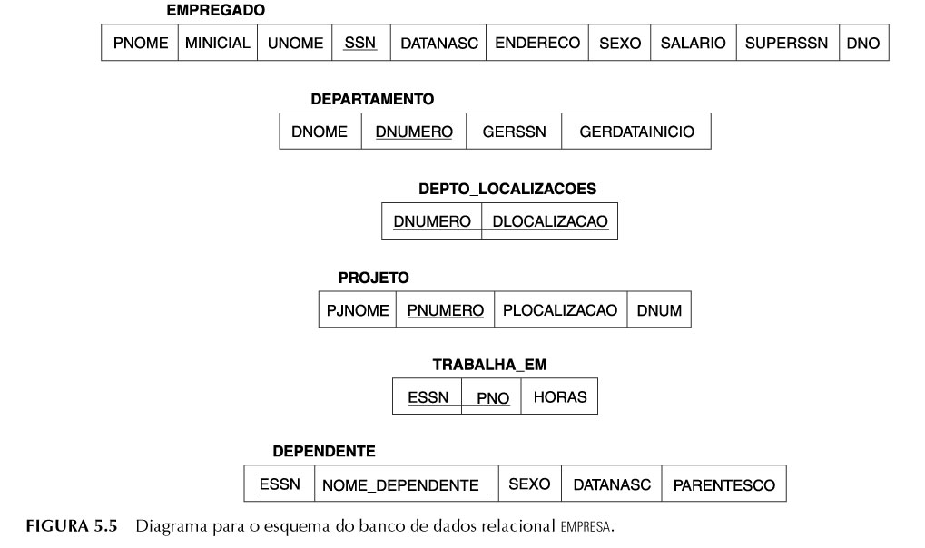
Modelo relacional empresa

Slide 30
Exercícios
Recupere o nome de todos os empregados do departamento 5 que trabalhem mais de dez horas por semana no projeto chamado “Produto X”.
Liste os nomes de todos os empregados que tenham um dependente com o mesmo primeiro nome que o deles.
Encontre os nomes de todos os empregados que são diretamente supervisionados por Franklin Wong.
Para cada projeto, liste o nome do projeto e o total de horas por semana( de todos os empregados) gastas no projeto.
Recupere os nomes dos empregados que trabalham em todos os projetos.

Slide 31
Exercícios
Recupere os nomes dos empregados que não estão trabalhando em algum projeto.
Para cada departamento, recupere o nome do departamento e a média salarial de todos os empregados que trabalhem nesse departamento.
Recupere os números de departamento que possuem mais de uma localização ou possuem mais de 10 empregados trabalhando ou ambos.
Recupere a média salarial de todos os empregados do sexo feminino, bem como o maior e menor salário desta categoria.
Encontre o nome e o endereço de todos os empregados que trabalhem em pelo menos um projeto localizado em Houston, mas cujo departamento não se localiza em Houston

Slide 32
Exercícios
Liste os últimos nomes de todos os gerentes de departamento que não tenham dependentes. A relação resultante deverá se chamar “gerentes_sem_dependentes” e o atributo “unome_ger”.
Retorne o nome dos empregados que trabalham em algum projeto e que são gerentes de algum departamento.
Retorne o nome dos empregados e seus respectivos salários acrescidos de 10%.
Retorne o número e nome dos departamentos seguidos dos números de projeto que eles controlam. Caso algum departamento não controle nenhum projeto, ele deve aparecer no resultado.
Para os empregados que são gerentes de um departamento, retorne seu primeiro nome e o nome dos respectivos projetos em que trabalha. Caso exista algum projeto que não tenha nenhum gerente alocado, ele deve ser retornado.

Slide 33
Exercícios
Retorne os primeiros nomes de empregado seguido do primeiro nome do seu supervisor direto. Mostre nesta mesma consulta aqueles empregados que não são supervisores e também aqueles que não são supervisionados.
Considerando operações de modificação, faça:
  Exclua todos os registros de empregados que trabalhem nos projetos controlados pelo departamento 2.
  Inclua um registro na tabela “trabalha_em” para cada combinação de empregado e projeto existentes.
  Para todos os empregados gerentes, que trabalham no projeto 3, aumente seu salário em 5%.

Slide 34
Próxima aula...
SQL

